Slide 1

毕设中期答辩
1
2
0
2
西安交通大学 黄怀宇

Slide 2
CONTENTS
1
任务与目标
2
主要内容与进展
3
关键点

Slide 3
01
？
任务与目标

Slide 4
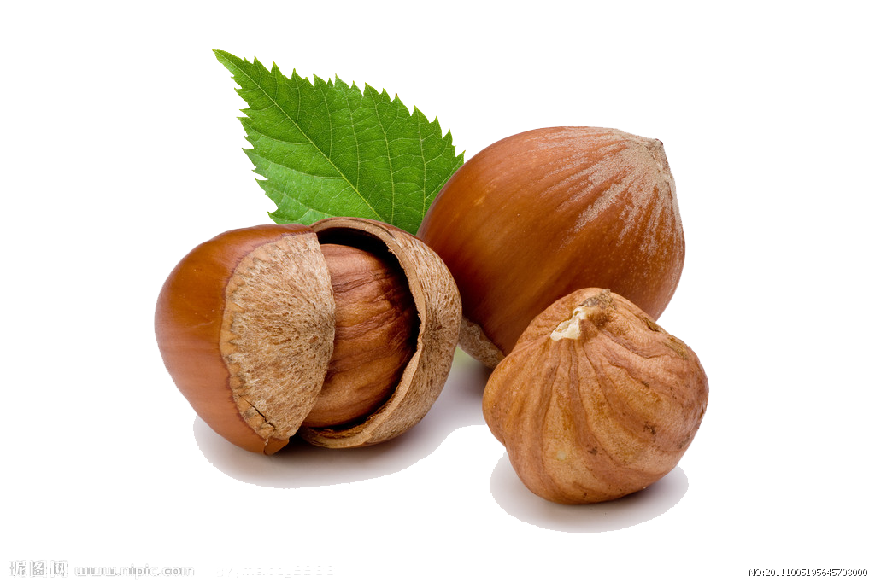
过滤垃圾评论
提升评论区的信噪比

Slide 5

垃圾评论
水军刷评
低价值评论
信噪比低的评论

Slide 6
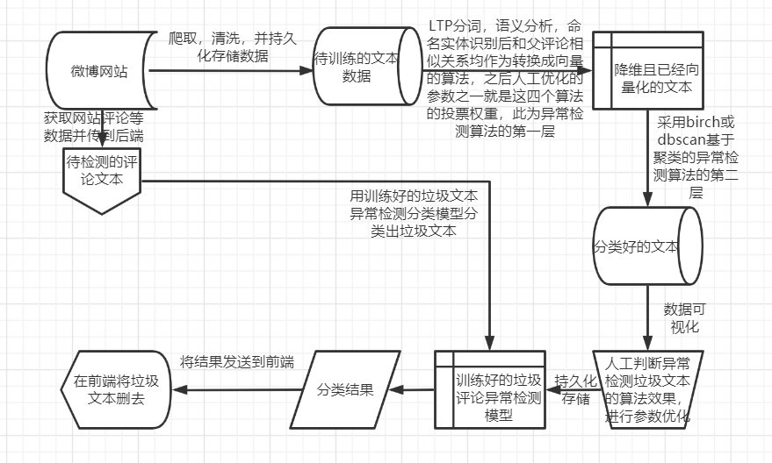
项目架构
针对遇到的难点，增删部分模块
Hi，我是正文第一段，我是微软雅黑18号，因为本页没有图片所以我可以变成18号了；
Hi、我是正文扩展内容第一段，我是黑体加粗16号；
Hi、我是正文扩展内容第二段。同上。
Hi、我第三
Hi、我第四

Slide 7
主要内容与进展：
01
已了解主流无监督异常算法差异
已爬取微博评论40万+
02
03
已通过油猴脚本
获取用户评论（前端）
已训练对评论并生成模型
04
05
已完成后端的编写

Slide 8

获取数据
技术栈
爬虫
数据清洗与持久化存储
request
selenium
scrapy
xpath、CSS Selector、re
Scrapy框架虽然自动化程度高，但过于死板，不能适应多变的需求与场景，虽是异步，但结合selenium还是阻塞。
Selenium本是自动化测试工具，无奈微博反爬太严格，值得注意的是Selenium可操作JS脚本，所以之后的点击或滚动操作都用JS代替，防止模拟鼠标点击但点击不到
Request最灵活，较Selenium而言，爬取动态加载的数据需观察浏览器的ajax请求规律或看加载的JS源码，反爬严格的网站操作难度大，且容易失效。
Notes:
简单：最少的文字表达
明了：清晰的内容含义

Slide 9
算法与后端
技术栈
算法与模型训练
模型存储与预测
redis
sklearn
dbscan
joblib
pickle
pandas
Joblib的底层是pickle，依靠递归栈实现模型的持久化存储，模型越大（这里的表现是数据维度越大），递归层数越多，可能超过系统最大的递归层数，可在linux上设置解决
Pycharm自动添加项目路径于sys.path的，脱离环境需要在入口文件中手动添加
Node充当后端，child_process.spawnSync执行python脚本，可以实现数据的双向流动。
Notes:
简单：最少的文字表达
明了：清晰的内容含义

Slide 10
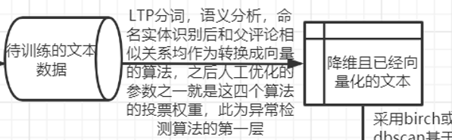
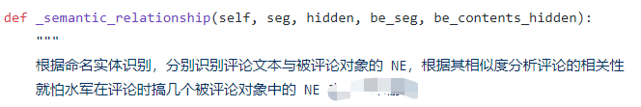
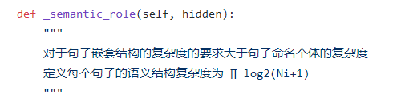
算法部分
文本向量化
源码
main/algorithm/layer1_vectorize_context.py
命名实体识别
语义角色类型

Slide 11
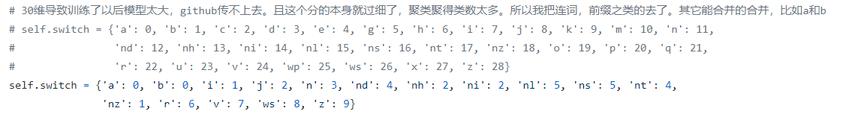
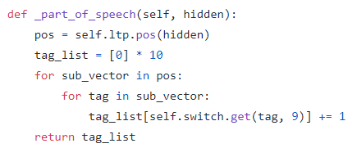
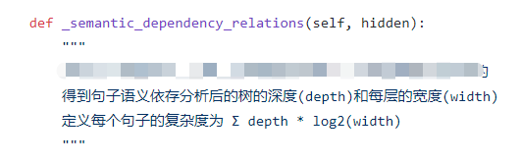
算法部分
词性标注集
语义依存关系

Slide 12
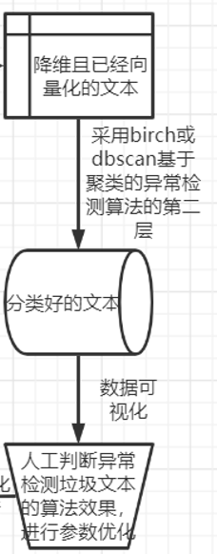
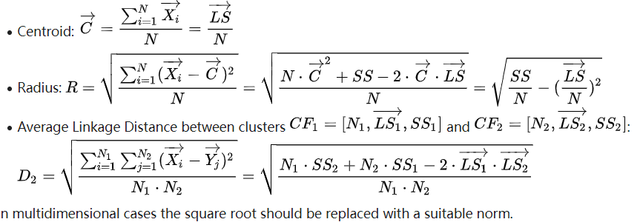
算法部分
algorithm/train/layer2_anomaly_detection.py
源码
自适应点的密度，自适应聚类个数，初始化时无需手动指定分类的个数，分的类更细，方便之后人工调参
为什么选择Birch

Slide 13

02
主流异常检测算法评测

Slide 14
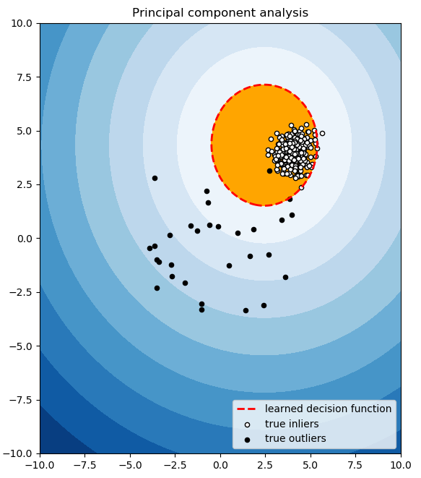
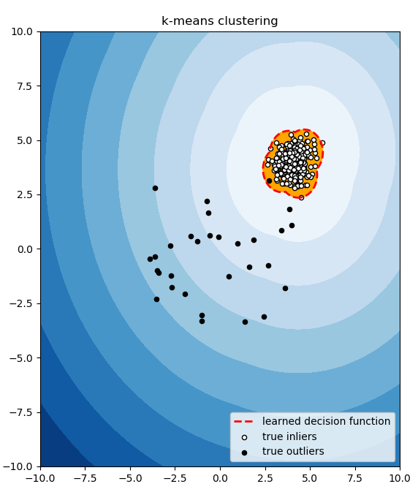
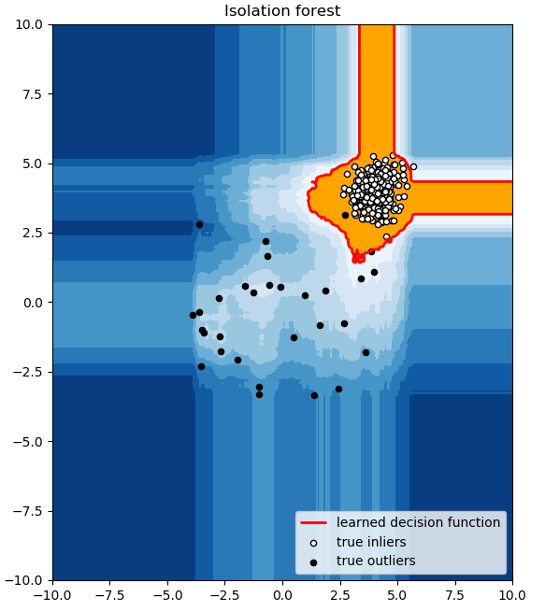
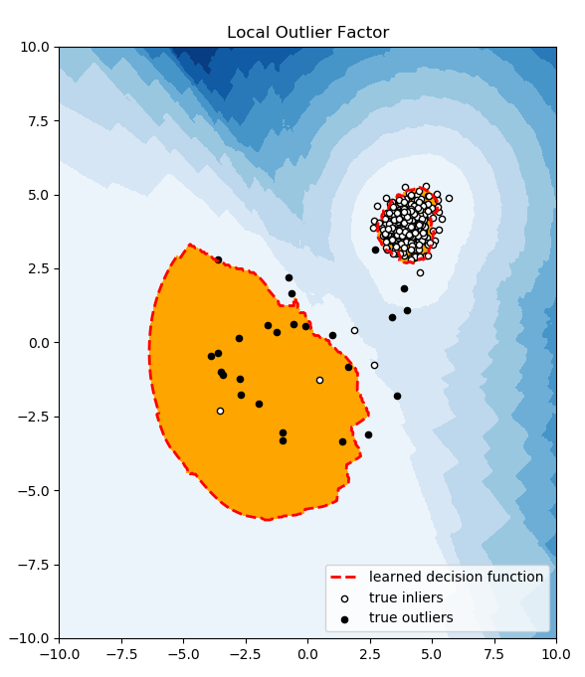
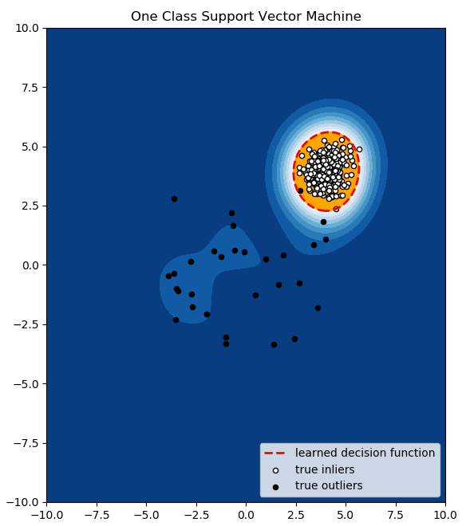

Slide 15
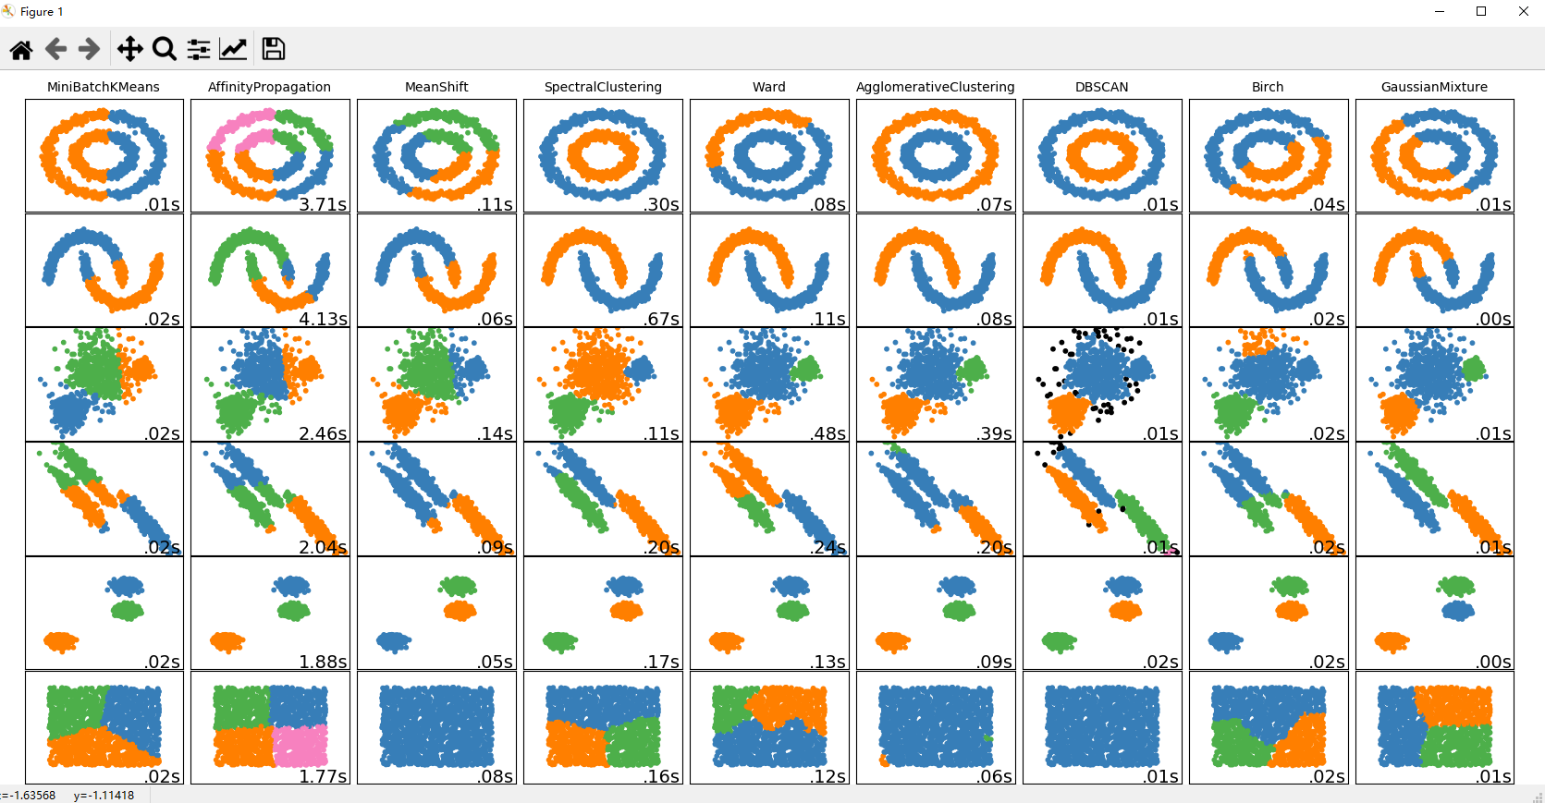
结论：DBSCAN为首选
1
风格
2
设计
3
文字
4
配色
5
表图
6
过程

Slide 16
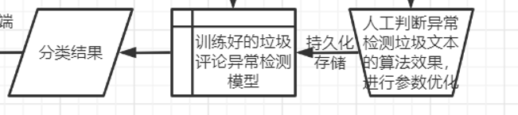
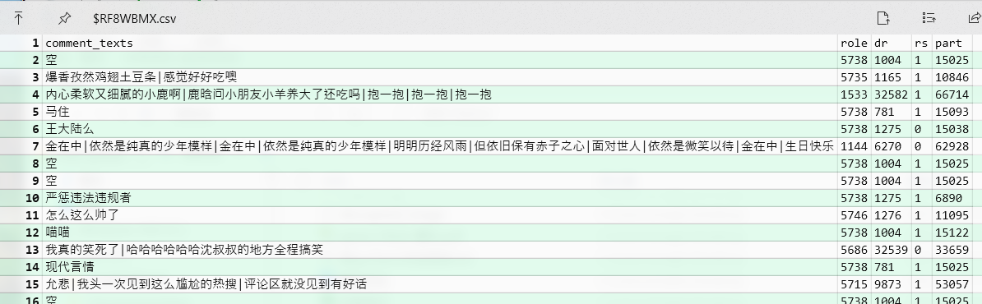
算法部分
源码见main/algorithm/predict/prophet.py
通过pandas输出到.csv，mysql等进行评判
可视化
e.g.
人工评判

Slide 17
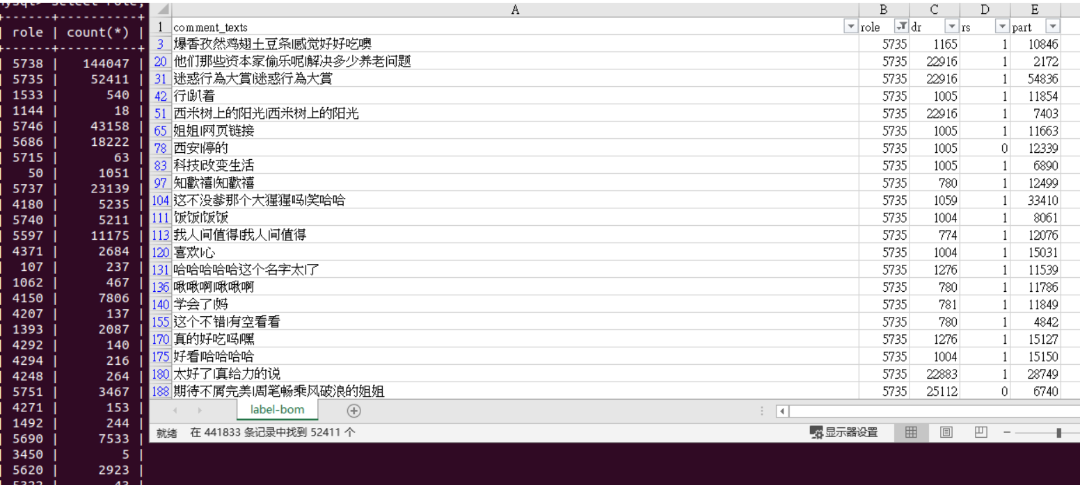
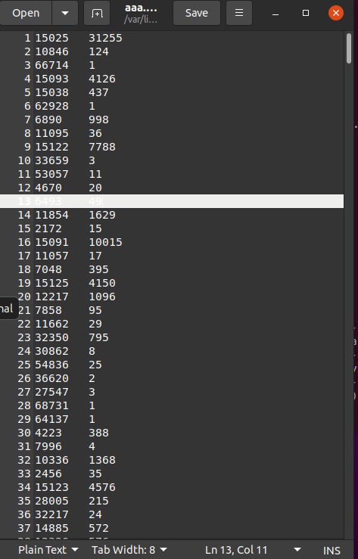
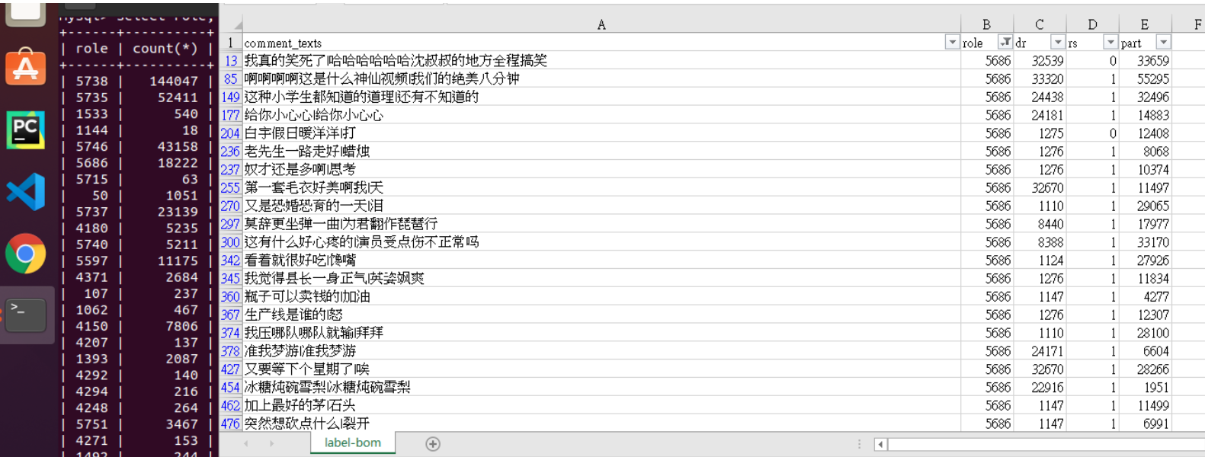
人工评判 e.g.

Slide 18

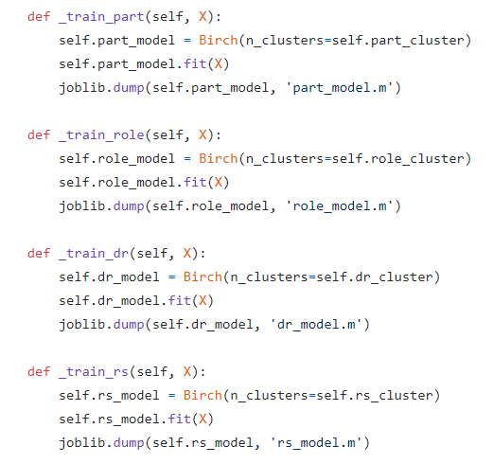
算法部分
参数调整
algorithm/config.py
模型训练与存储
train/layer2_anomaly_detection.py

Slide 19
关键点
C
数据爬取
A
架构设计
Crawler
Architecture
A
算法选择
P
参数调整
Algorithm
Parameter

Slide 20
数据爬取
接码平台，临时手机号
微博会识别这种虚拟号码
无效
手机端微博账号基于手机号绑定
若不登录弹出登录框需要登录
中途休息20分钟
经过测试，这个频率可以
如果账号多，就不需要休息了
爬虫框架有一定的学习成本
框架使用场景有限，不灵活
Scrapy
反爬应对措施
Selenium，sleep
Request灵活但有一定的debug成本
边界条件多
结论：爬取数据的效率低，编码复杂度高

Slide 21
架构设计
传统的方案是将文本分词后直接聚类，但存在训练时间过长，只考虑单字，未考虑语义，精度不够等问题。
新的方案在文本与聚类算法之间加了一层（或者说是改变了文本的解构方法），既保存了语义，又降低了维度
增加模块复用性
高内聚，低耦合
复用模块：文本向量化
layer1_vectorize_context.py

Slide 22
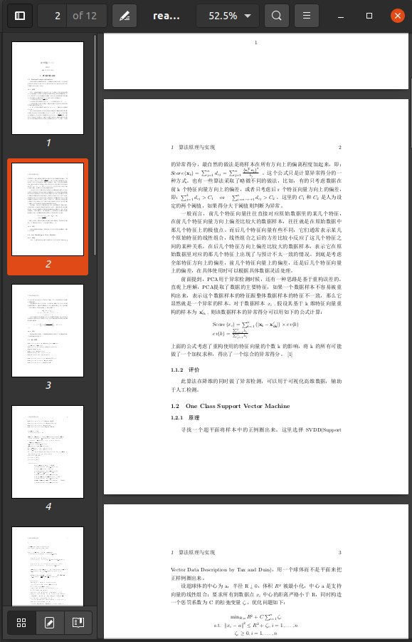
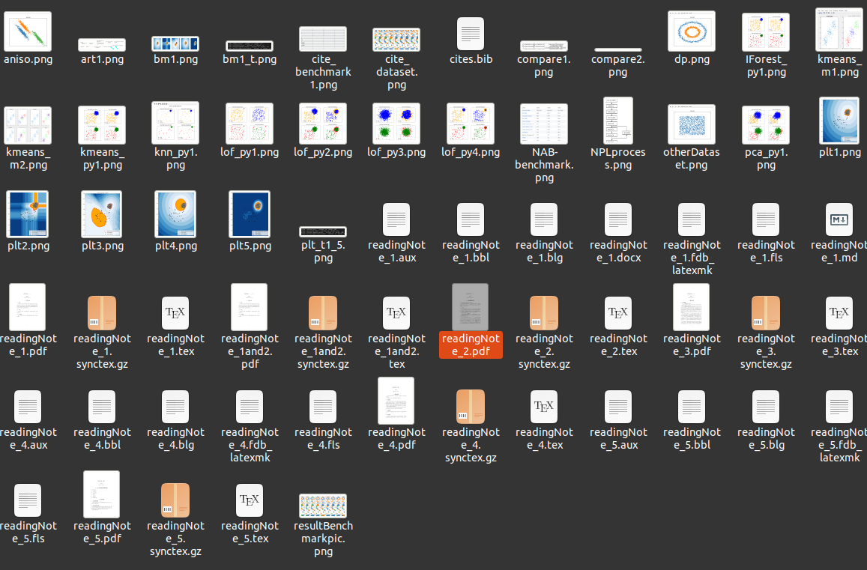
算法选择
决定分类效果的关键点
阅读多篇论文，复现论文中的算法
理解各个算法的原理与适用场景
将网络上获取的资料整理成读书笔记
将论文中的算法在本地跑起来
选择合适的工具集，学习用法

Slide 23
架构设计
传统的方案是将文本分词后直接聚类，但存在训练时间过长，只考虑单字，未考虑语义，精度不够等问题。
新的方案在文本与聚类算法之间加了一层（或者说是改变了文本的解构方法），既保存了语义，又降低了维度
增加模块复用性
高内聚，低耦合
复用模块：文本向量化
layer1_vectorize_context.py

Slide 24
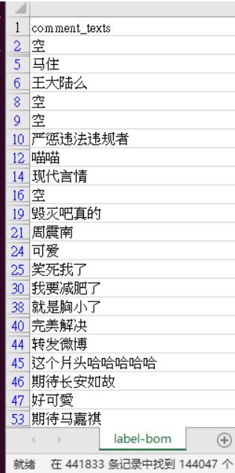
参数调整
用户体验
不同用户对垃圾评论的定义标准不同
以我的标准为用户标准
理解万岁
垃圾评论示例

Slide 25
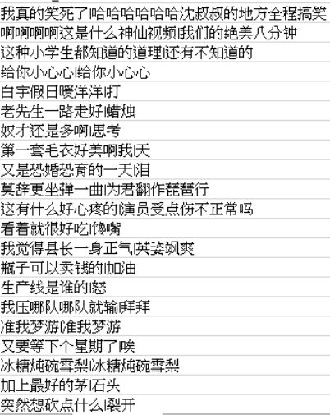
参数调整
不是垃圾评论的示例

Slide 26
我的联系方式
姓名：黄怀宇
邮箱：1172765646@qq.com
电话：13609119670
Github：magictomagic

Slide 27
谢谢大家！
2
0
2
1
西安交通大学

